Slide 1
মাল্টিমিডিয়া ক্লাশে স্বাগতম
Notes:
শুভেচ্ছা স্লাইড

Slide 2
পরিচিতি
তথ্য ও যোগাযোগ প্রযুক্তি
দাখিল ৮ম শ্রেণী
অধ্যায় – দ্বিতীয়
পাঠ: ০৯
সময়- ৪৫ মিনিট
তারিখঃ৩১/১০/২০১৯
মোঃ আইয়ুব আলী সহঃশিক্ষক(কম্পি:) জামুরহাট দ্বিমূখী দাখিল মাদ্রাসা, শিবগঞ্জ,বগুড়া। মোবাঃ ০১৭১৯৪৬৮১২১ ইমেইলঃ ayoubbogra@gmail.com
Notes:
এই স্লাইডে শিক্ষক পরিচিতি ও পাঠ পরিচিতি থাকবে

Slide 3
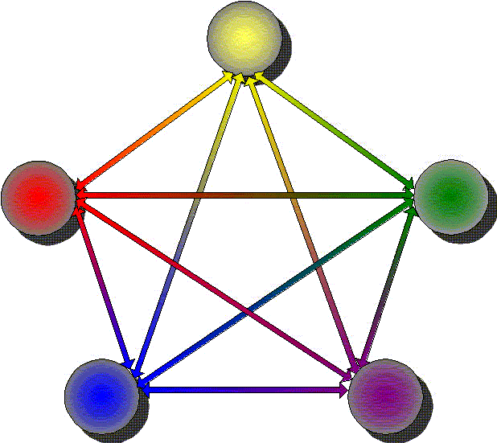
প্রতিদিন তোমরা কোন কোন প্রযুক্তি ব্যবহার কর ?
Notes:
ছবি দেখানোর মাধ্যেম পাঠ শিরোনাম বের করার চেষ্টা করব।

Slide 4
নিচের ছবিটি লক্ষ্য কর
Notes:
ছবি দেখানোর মাধ্যেম পাঠ শিরোনাম বের করার চেষ্টা করব।

Slide 5
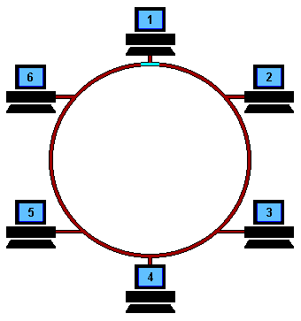
Notes:
ছবি দেখানোর মাধ্যেম পাঠ শিরোনাম বের করার চেষ্টা করব।

Slide 6
ছবিটি দেখে কি বুঝতে পারছো
Notes:
ছবি দেখানোর মাধ্যেম পাঠ শিরোনাম বের করার চেষ্টা করব।

Slide 7
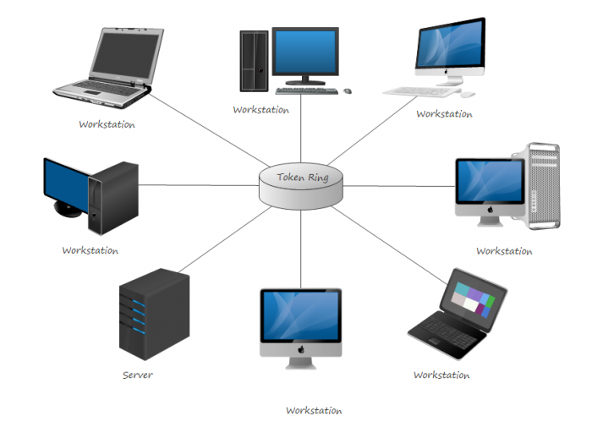
আজকের পাঠ
টপোলজি
তোমরা খাতায় লিখে নাও।
Notes:
ছবি দেখানোর মাধ্যেম পাঠ শিরোনাম বের করার চেষ্টা করব।

Slide 8
শিখনফল
পাঠ শেষে শিক্ষার্থীরা...
১। নেটওয়ার্ক টপোলজি কী তা বলতে পারবে
২। চিত্র দেখে বিভিন্ন টপোলজি চিহ্নিত করতে পারবে।
৩। বিভিন্ন প্রকার টপোলজি বর্ণনা করতে পারবে
নেটওয়ার্ক টপোলজি কী তা বলতে পারবে
Notes:
শিক্ষার্থীরা কি শিখবে তা এই স্লাইডে জানা যাবে।

Slide 9
পাঠ উপস্থাপন
টপোলজি
কম্পিউটার নেটওয়ার্কে অনেক কম্পিউটারকে একসঙ্গে জুড়ে দেওয়া হয়। একটি কম্পিউটারের সঙ্গে আরেকটি কম্পিউটার জুড়ে দেওয়ার জন্য ভিন্ন ভিন্ন পদ্ধতি ব্যবহার করা হয়। আর এ পদ্ধতিগুলোকেই বলা হয় নেটওয়ার্ক টপোলজি।

Slide 10
টপোলজির প্রকারভেদ
টপোলজি
বাস টপোলজি
স্টার টপোলজি
মেশ টপোলজি
রিং টপোলজি
ট্রি টপোলজি

Slide 11
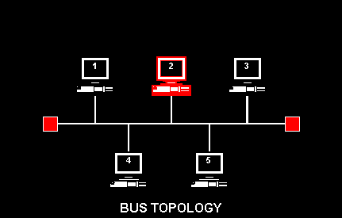
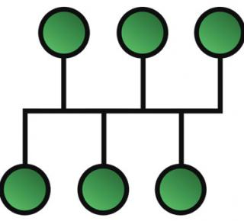
বাস টপোলজি
এই টপোলজিতে একটি মূল ব্যাকবোন বা মূল লাইনের সঙ্গে সব কম্পিউটার জুড়ে দেওয়া হয়। বাস টপোলজিতে কোনো একটি কম্পিউটার যদি অন্য সব কম্পিউটারের সঙ্গে যোগাযোগ করতে চায়, তবে সব কম্পিউটারের কাছেই সেই তথ্য পৌঁছে যায়।

Slide 12
একক কাজঃ-
১। স্টার টপোলজি বলতে কি বুঝ?
২। স্টার টপোলজির ২টি সুবিধা লেখ।

Slide 13
রিং টপোলজি
রিং টপোলজি হচ্ছে গোলাকার বৃত্তের মতো। এই টপোলজিতে প্রতিটি কম্পিউটার অন্য দুটি কম্পিউটারের সঙ্গে যুক্ত থাকে। এই টপোলজিতে এক কম্পিউটার থেকে অন্য কম্পিউটারে তথ্য যায় একটা নির্দিষ্ট দিকে।

Slide 14
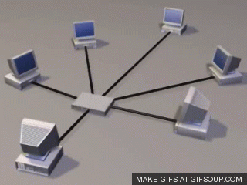
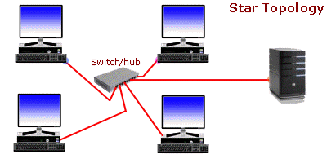
স্টার টপোলজি
কোনো নেটওয়ার্কের সব কম্পিউটার যদি একটি কেন্দ্রীয় হাবের সঙ্গে যুক্ত থাকে, তাকেই বলে স্টার টপোলজি। এটি একটি সহজ টপোলজি। এতে একটি কম্পিউটার নষ্ট হলে বাকি নেটওয়ার্ক সচল থাকে কিন্তু কোনোভাবে কেন্দ্রীয় হাব নষ্ট হলে পুরো নেটওয়ার্ক অচল হয়ে পড়বে।

Slide 15
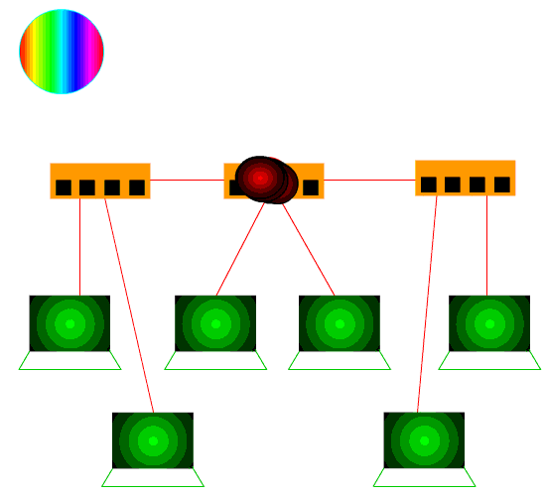
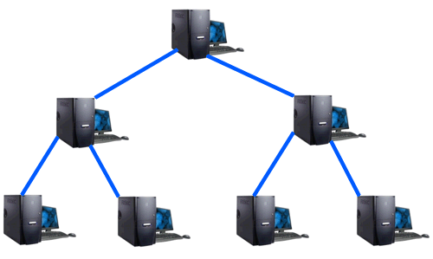
ট্রি টপোলজি
ট্রি টপোলজি গাছের মতো। গাছে যেমন কাণ্ড থেকে ডাল, একটি ডাল থেকে আরেকটি ডাল এবং তা থেকে আরেকটি ডাল বের হয়, ট্রি টপোলজিও সে রকম। ট্রি টপোলজিতে অনেক স্টার টপোলজি একত্র করা হয়।

Slide 16
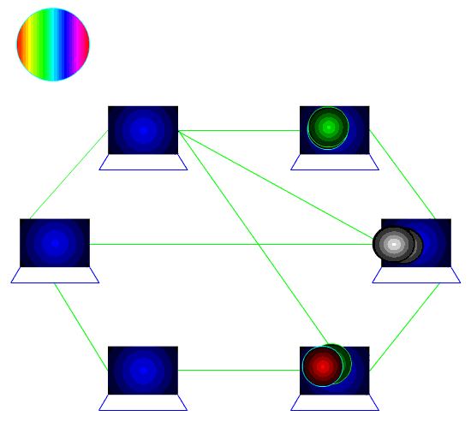
মেশ টপোলজি
এই টপোলজিতে সরাসরি একাধিক কম্পিউটার একাধিক পথে যুক্ত থাকে। এই টপোলজিতে কম্পিউটারগুলো অন্য কম্পিউটার থেকে তথ্য নেওয়ার পাশাপাশি ওই নেটওয়ার্কের অন্য কম্পিউটারের মধ্যে বিতরণও করতে পারে।

Slide 17
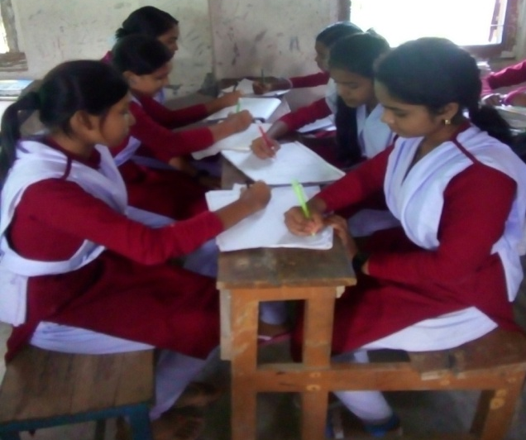
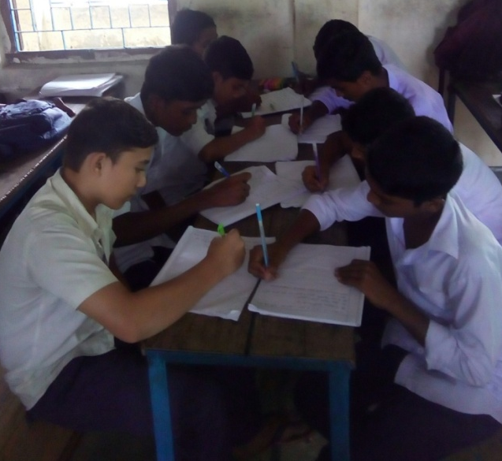
দলীয় কাজ
১। তোমাদের বিদ্যালয়ে কোন ধরনের নেটর্ ওর্য়াক টপোলজি করা হয় এবং এর সুবিধা ও অসুবিধাগুলো পোষ্টার পেপারে লিখে উপস্থাপন কর।

Slide 18
মূল্যায়ন
১। টপোলজি কি?
২। টপোলজি কত প্রকার ও কী কী?
৩।নেটওয়ার্ক টপোলজি-----
i) গাছ টপোলজি
ii) রিং টপোলজি
iii) বাস টপোলজি
ক)i,ii
খ)ii,iii
গ)ii,iii
ঘ)উপরে সবকয়টি

Slide 19
বাড়ির কাজ
১।বিভিন্ন প্রকার টপোলজির চিত্র অংকন করে আনবে।

Slide 20
ধন্যবাদ
Notes:
ধন্যবাদ জানিযে পাঠ সমাপ্তি ঘোষনা করব।

